Slide 1
Java
理想的面向对象语言
平台无关
Internet 应用的理想语言

Slide 2
静态网页、动态网页
静态网页： 内容并不依赖用户输入的数据而改变；
动态网页： 其显示内容是和用户的输入相关的，程序根据业务逻辑来决定要呈现给用户什么样的信息；
动态功能：操作数据库、重新定向网页、发送和接受电子邮件

Slide 3
什么是JSP
JSP ： Java Server Pages ；“Java 服务器网页”顾名思义就是 使用java语言写的网页；
JSP = HTML + JAVA

Slide 4
访问JSP
web 服务器遇到访问JSP网页的请求
首先执行其中的程序片段，程序片段可以操作数据库、可以重新定向网页、可以发送和接受电子邮件等动态网页所需要的功能。所有的程序都在服务器端执行。
然后将执行结果以HTML格式返回给客户，在通过网络传送到客户端的仅是程序执行的结果。

Slide 5

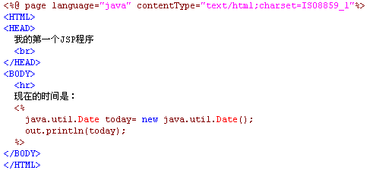
一个简单的JSP

Slide 6
使用JavaBean制作一个加法器（设计）
需求：输入两个加数，计算和
设计要求：用户界面与业务逻辑分离；便于维护业
务逻辑与修改页面；
业务逻辑：（AddMethod.class）
使用Java Bean(即Java 类)实现加法
运算；

Slide 7
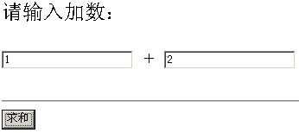

使用JavaBean制作一个加法器（界面）
1．输入界面：（Add.html）
2．结果界面：（addResult.jsp）

Slide 8




使用JavaBean制作一个加法器（运行）

Slide 9
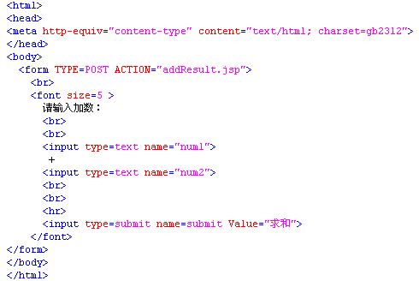

使用JavaBean制作一个加法器（实现1）

Slide 10
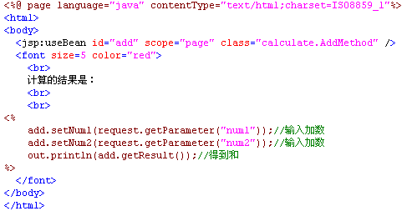

使用JavaBean制作一个加法器（实现2）

Slide 11
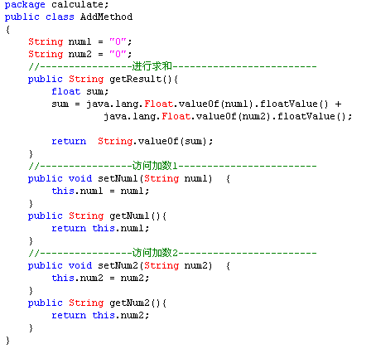

使用JavaBean制作一个加法器（实现3）

Slide 12
多层应用
由于电子商务系统的部署，及基于Web的应用逐渐从
2层架构向3层架构演进，处于3层结构中间层上的应
用服务器(Application Server)便受到了越来越多的
重视。
应用服务器担负着提供应用开发环境以及承载应用服
务程序运行的功能，通常也被叫做应用服务中间件。
应用服务器也有不同的标准,其中Com、Corba和J2EE
是3个最主要的。

Slide 13
多层标准
Com局限于Windows NT，由Microsoft所倡导；
Corba标准能够跨平台，但由于各Unix厂商对Corba
执行得不够彻底，互联比较困难；
由Sun公司发起的J2EE是现在市场上的主流产品。

Slide 14
J2ee基本架构
J2ee平台提供了一个基于组件的方法，
来设计、开发、装配以及部署企业级
应用程序。
J2ee平台提供了多层的分布式应用模型、
组件再用、一致化的安全模型以及灵活
的事务控制。
平台独立的、基于组件的J2ee解决方案
不会被被束缚在任何一个厂商的产品和
API上。

Slide 15
J2EE
——java 企业级应用解决方案
Jsp,Servlet,JavaBean,
EJB(Session Bean,EntityBean),
JDBC,JNDI等
MVC 设计模式,
Struts架构,
J2ee设计模式
HTML,JavaScript

Slide 16
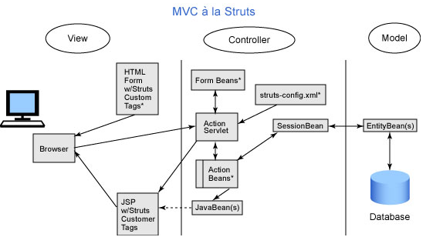
J2EE解决方案

Slide 17
客户层
J2EE应用可以是基于Web的，也可以是不基于Web的。
在基于Web的J2EE应用中，用户的浏览器在客户层中
运行，并从一个Web服务器上下载Web层中的静态HTML
页面或由JSP或Servlets生成动态HTML页面。
载不基于Web的J2EE应用中，客户端程序载不经过Web
层的情况下访问EJB。

Slide 18
Web层
J2EE Web组件可以由JSP页面、基于Web的Applets
以及显示HTML页面的Servlets组成。
调用Servlets或者JSP页面的HTML页面在应用程序组装
时与Web组件打包在一起。
Web组件依赖容器来支持诸如客户请求和
响应以及Enterprise Bean查询等。

Slide 19
业务层
作为解决或满足某个特定业务领域（比如银行、
保险、零售或金融业）需要的逻辑的业务代码
由运行在业务层的Enterprise Beans来执行。
一个Enterprise Beans从客户程序处接收数据，
对数据进行处理（如果需要），再将数据发送到
企业信息系统层存储。
一个Enterprise Beans还从存储中检索数据，
并将数据送回客户程序。

Slide 20
业务层
运行在业务层的Enterprise Beans依赖于容器来为
诸如事务、生命期、状态管理、多线程及资源存储池
等提供通常非常复杂的系统级代码。
业务层经常被称作Enterprise JavaBeans（EJB）层。
业务层和Web层一起构成了3层J2EE应用的中间层,
而其他两层是客户层和企业信息系统层。

Slide 21
J2ee角色
J2ee产品提供商 | 设计提供J2ee平台、API以及规范等
应用组件提供商 | 创建J2ee应用的web组件、ejb组件等
应用程序装配商 | 将jar等文件组装成一个J2ee应用的(ear)文件
部署商 | 设定事务控制、安全属性等
系统管理员 | 配置并管理运行J2ee应用程序的计算环境和网络基础设施
工具提供商 | 开发、组装和打包的工具

Slide 22
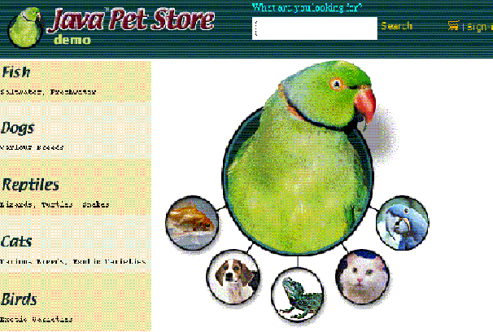
Java.sun.com:J2ee(宠物店)

